Slide 1
Planche à découper ultimement fonctionnelle
Design et réalisation
Passionnées du bois d’Ile de France
Rémi Cura, 2017
http://remi.cura.info/ultimately_functional_cutting_board/

Slide 2
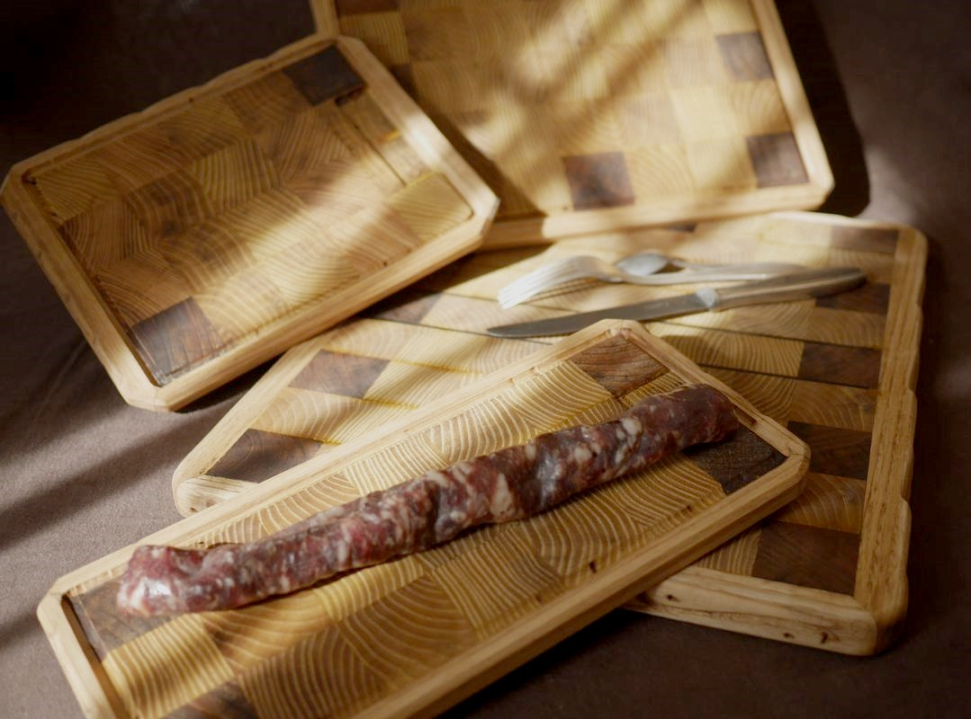
Introduction
Fabriquer des planches ultimement fonctionnelles

Slide 3
Introduction
Design
Critères
Etats de l’art
Choix de design
Fabrication
Plateau
Aplatissement
Cadre
6 mois après
De l’intérêt d’avoir un bois sec

Slide 4
DESIGN
Critères
Etats de l’art
Choix de design

Slide 5
Design
Critères:
Des planches pour (vraiment) cuisiner
Adaptées aux petites cuisines
Des planches durables
Durabilisme
Qu’est ce qui existe déjà?

Slide 6
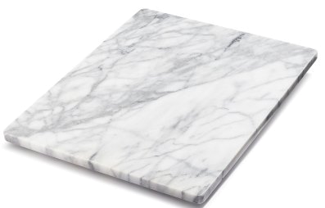
Design
Etat de l’art
Marbre
+ facile à nettoyer
- détruit les fils des couteaux

Slide 7
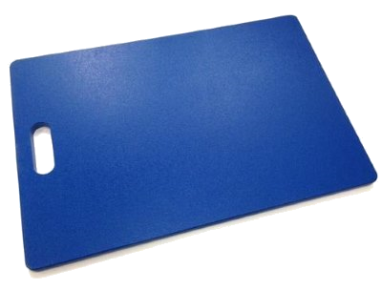
Design
Etat de l’art
Marbre
Plastique
+ passe au lave vaisselle
- prolifération de bactéries
- pas durable

Slide 8
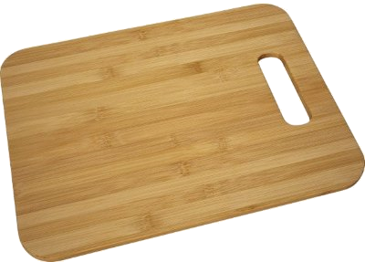
Design
Etat de l’art
Marbre
Plastique
Bois (fil)
+ hygiénique
- se déforme

Slide 9
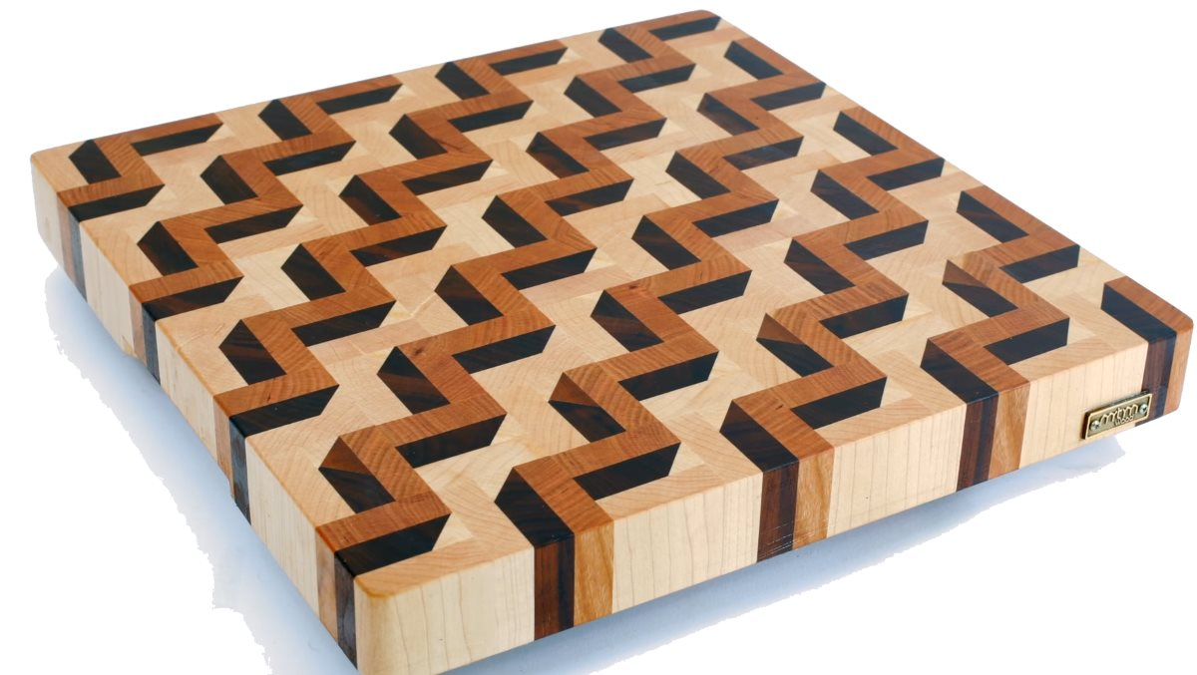
Design
Etat de l’art
Marbre
Plastique
Bois (fil)
Bois (bout)
+ hygiénique
+ durable
- super lourd
- plus frime que cuisine

Slide 10
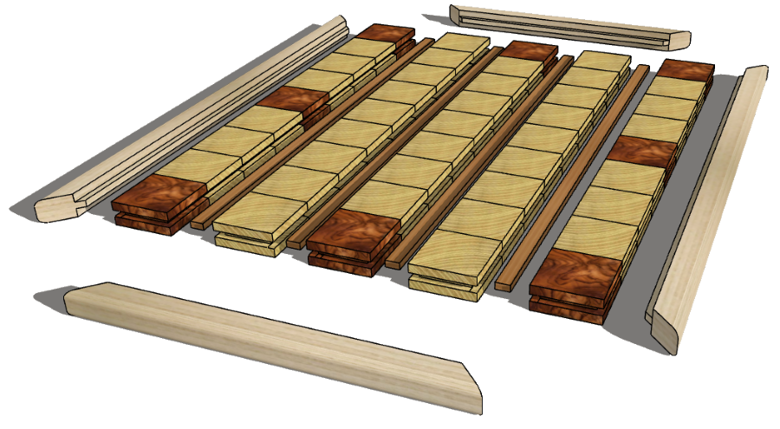
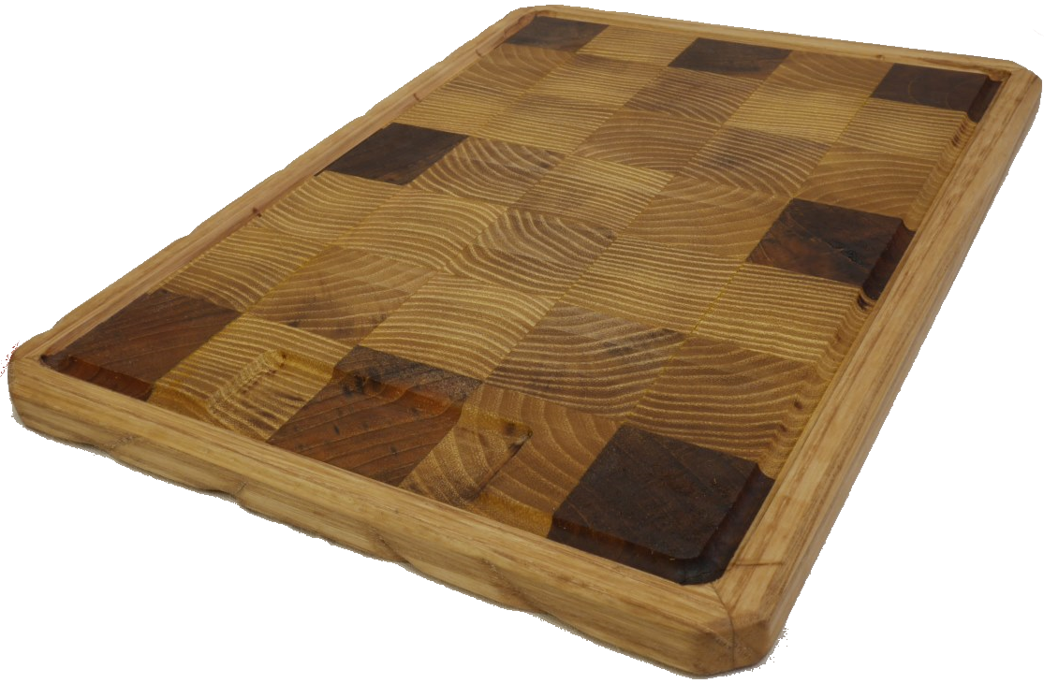
Design
Choix du design
Massif
Bois de bout
Essences choisies
Forme
Renforcé (armé)

Slide 11
Design
Choix du design : Bois massif
Ressource auto-renouvellable
Durable
Hygiénique (absorbe et tue les bactéries

Slide 12
Design
Choix du design : Bois de bout
Plus dur
Auto-réparant (les fibres s’écartent autour de la lame et se referment)
Plus stable

Slide 13

Design
Choix du design : Bois de bout
Plus dur
Auto-réparant (les fibres s’écartent autour de la lame et se referment)
Plus stable

Slide 14
Design
Choix du design : Essences choisies
Robinier (faux acacia)
bois français le + durable super dur (50%+ dur que le chêne)
Teck
Resistance extrême à l’eau
dur
Châtaignier
Durable
Assez souple pour amortir les chutes

Slide 15
Design
Choix du design : Forme
Simple (rangement, surface)
Poignés 2-en-1
Réservoir + poignée
Réversible
Une face plate, une face avec sillon

Slide 16
Design
Choix du design : Structure
Languettes
Rigidification considérable
Permet de réduire l’épaisseur
Cadre
Rigidifie contre les chocs
Protège les bords de l’arrachement
Colle étanche & alimentaire (Titebond 3)

Slide 17
Fabrication
Plateau Aplatissement Cadre

Slide 18
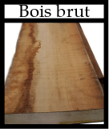

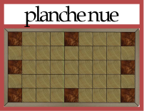
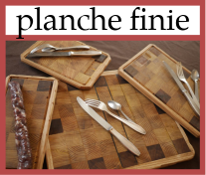


Fabrication
Grosse aide des animateurs d’Athis!
Fabrique des composants
Assemblage
Finition/décoration

Slide 19
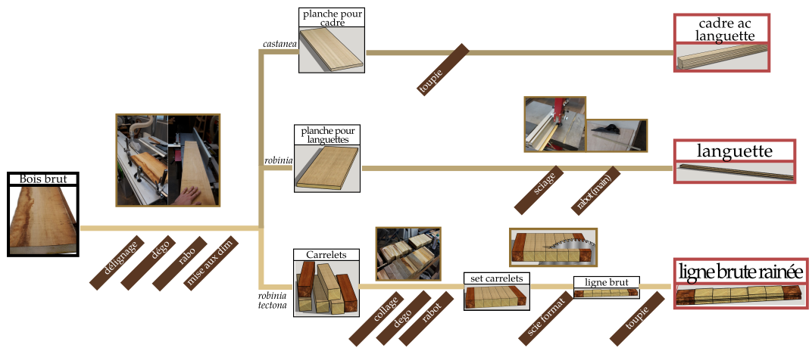
Fabrication
Fabrication des éléments

Slide 20
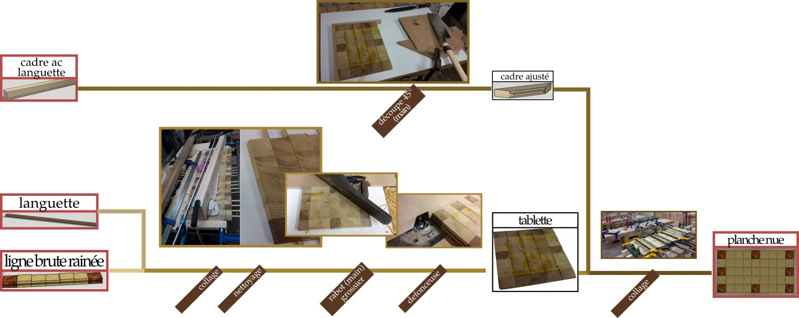
Fabrication
Assemblage

Slide 21
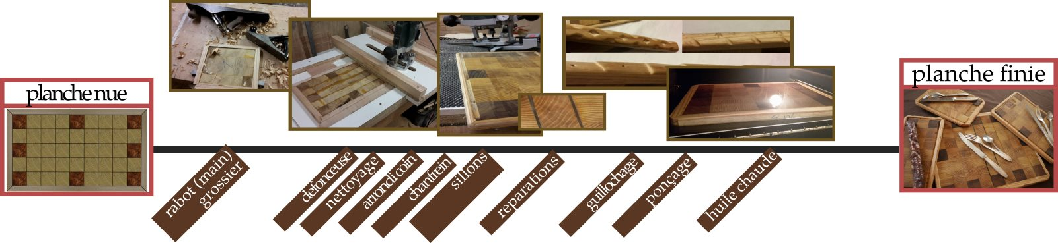
Fabrication
Finition/décoration

Slide 22
6 mois après
De l’interet d’avoir un bois sec
morale

Slide 23
Fabrication
De l’intérêt d’avoir un bois sec
Des déformations / trous
Le bois acheté suintait au moment de la découpe!
Imprégnation huile sous vide?

Slide 24
Fabrication
Morale
Collage = essentiel
Dur à faire sur 12 planches à la fois

Slide 25
Questions
Questions?

